Slide 1
OH4: Scenarios
Kielitietonen polku: Askel 8

Slide 2
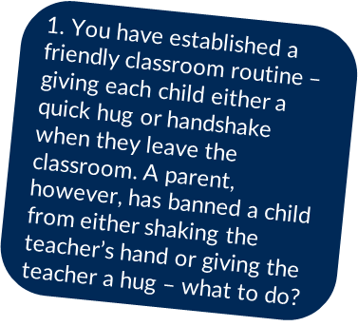
Scenario 1

Slide 3
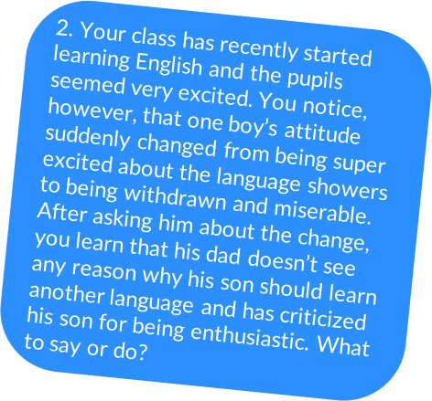
Scenario 2

Slide 4
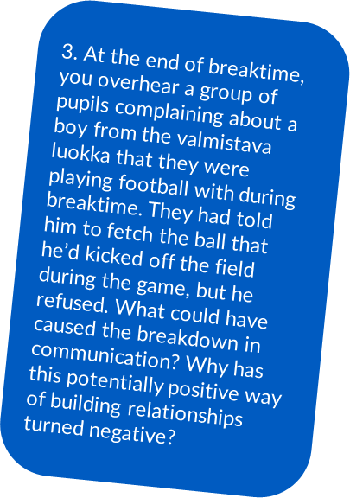
Scenario 3

Slide 5
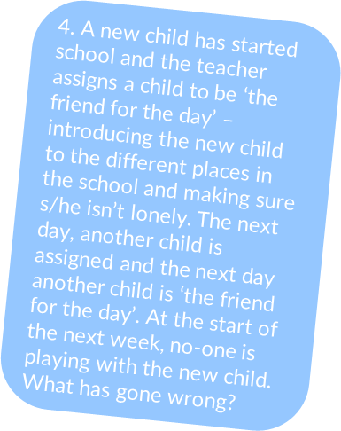
Scenario 4

Slide 6
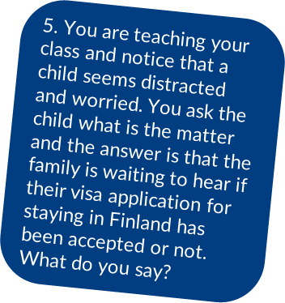
Scenario 5

Slide 7
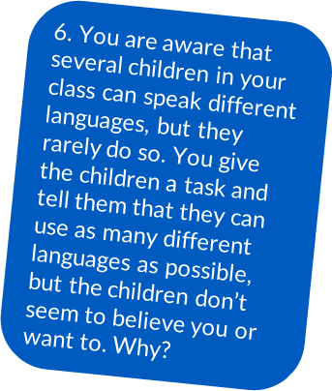
Scenario 6

Slide 8
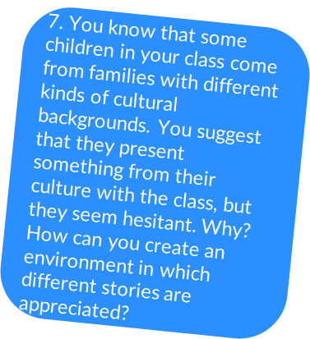
Scenario 7

